Slide 1
UI Design
110319032江宛庭

Slide 2
APP名稱 : 薪傳(iTaiwan)
概念簡介 :
「薪傳(iTaiwan)」是一款希望能傳承台灣傳統文化的應用程式，提供一個便捷的平台，從童玩、工藝等為出發點，透過實作、學習來讓更多人一同參與，並且加上資訊的來往流通，藉由APP分享周邊有關傳統文化的樂趣，達到文化傳承的目的。

Slide 3
(一)簡單風
簡單清晰的畫面呈現，分項易懂清楚，整體畫面以單一色調設計，提供給喜歡簡潔風格的使用者。

Slide 4
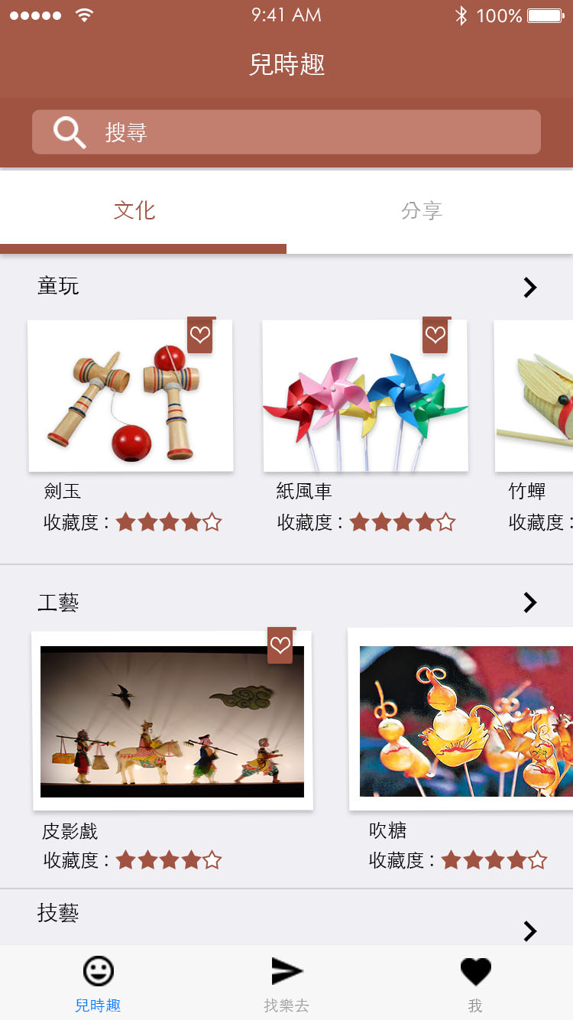
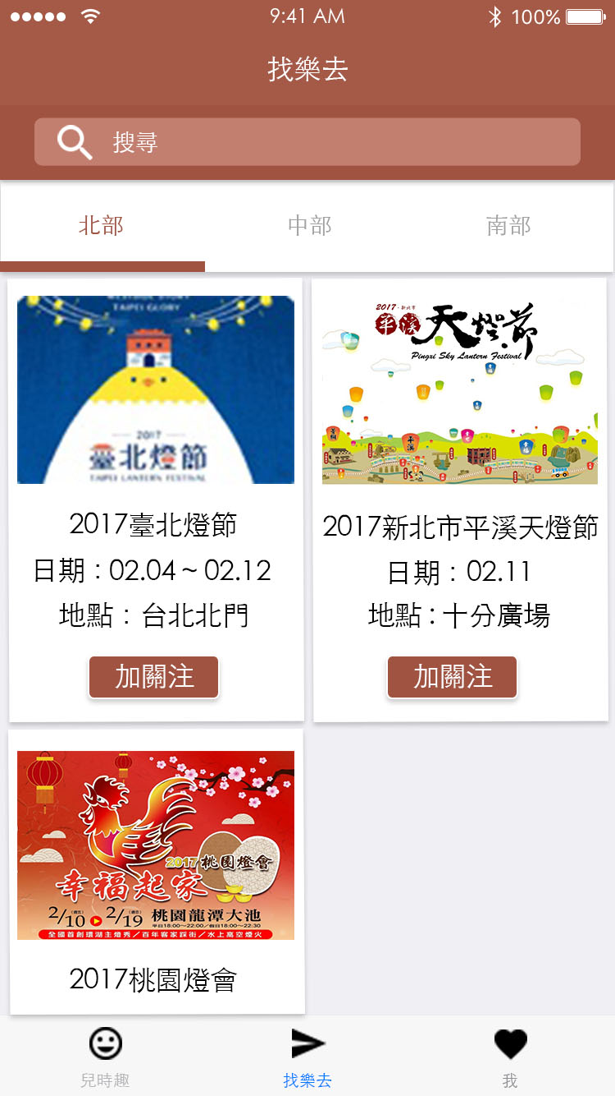

Slide 5
(二)互動風
傳統文化的APP，希望能在視覺上加入點傳統特色，以「宜蘭傳藝中心」為主視覺設計，希望加入視差動畫來凸顯整體畫面的互動性；下方設計也以簡單的卡片形式呈現，整體希望能增加畫面的娛樂性，提供給喜歡互動的使用者使用。

Slide 6
